Slide 1
GC - FR – 006 31 - 01 – 2018 Versión 05

Slide 2
INDUCCIÓN-REINDUCCIÓN
LABORATORIOS FACULTAD CIENCIAS DE LA SALUD
Juliana Tobón Ospina
2020-01

Slide 3
GENERALIDADES LABORATORIOS: 8 espacios
LABORATORIO 144 A y B: 2 auxiliares (mañana y tarde): Johana Vergara y Edward Rueda
LABORATORIO 129 A y B: 2 auxiliares (mañana y tarde): Lusdy Rodríguez y Julián Zapata
CENTRO DE BIOTECNOLOGÍA Y LAB INVESTIGACIÓN: 1 auxiliar: Diana Correa
INVERNADERO
LACMA
HORARIO: LUNES A VIERNES 6AM-10PM
HORARIO DE ESTERILIZACIÓN (para proyectos de investigación) :
LUNES A VIERNES 10 AM y 2PM

Slide 4
Condiciones de ingreso a Laboratorios
Reglamento de laboratorios ACUERDO 07 DE 2017
Bata blanca antifluídos, largo hasta la rodilla, manga larga, puño ajustado
Pantalón largo que cubra los tobillos, sin aberturas o rotos.
Zapato plano cerrado, que cubra la totalidad del pie. NO baletas, no tacones
Gorro Obligatorio en todos los espacios de laboratorio, guantes, monogafas de seguridad, tapabocas y demás EPP. incluyendo uso de cabina de extracción de gases
Esquema de vacunación: docentes, estudiantes, laboratoristas y personal de apoyo. Tétano y Hepatitis B
correo vacunas: diana.correa@colmayor.edu.co
NO SALIR CON BATA
Favor realizar SOCIALIZACIÓN Y FIRMA del reglamento en la PRIMERA CLASE

Slide 5
Cambios Recientes
1. Reacomodación de espacio en investigación y designación de Diana Correa como la auxiliar encargada, favor dirigirse a ella para pedidos y solicitudes de investigación y biotecnología.
2. El manejo de reactivos del cuarto de Biotecnología lo realizará la central de materiales.
3. Para solicitudes en el lab 144, dirigirse por la ventana ubicada a la izquierda (en el área de jardín).

Slide 6
Se determinó y se corrigió el procedimiento para:
3. Basados en:
Decreto 351 de 2014
Manual para la gestión integral de residuos generados en la atención en salud y otras actividades (MinSalud - MinAmbiente)
Manejo Interno de Residuos generados en los Laboratorios FCS de la I.U Colegio Mayor de Antioquia
Residuos Hospitalarios

Slide 7
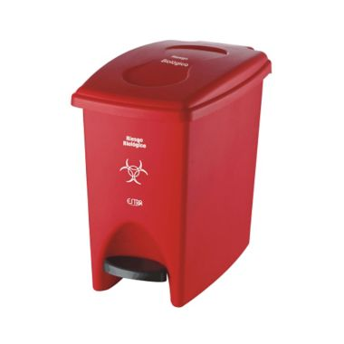
11:00 am,
4:30 pm y
Noche
Segregación
Recolección y transporte interno
Almacenamiento
En canecas rojas en los laboratorios diferenciadas en dos clases de residuos peligrosos:
1. Biosanitario
2. Anatomopatológico
Con tres frecuencias diarias de recolección con previa aspersión para inactivación y posterior transporte en carro recolector rojo hacia acopio de residuos
Anatomopatológico
Biosanitarios
4°C
Los anatomopatológicos irán a congelación y Biosanitarios a contenedores; estos son pesados para reporte ante autoridad de salud
Procedimiento

Slide 8
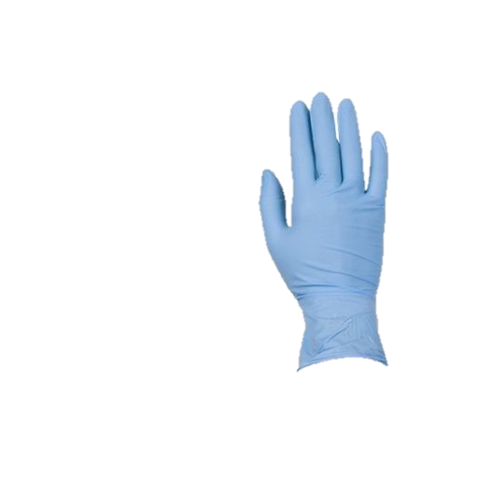
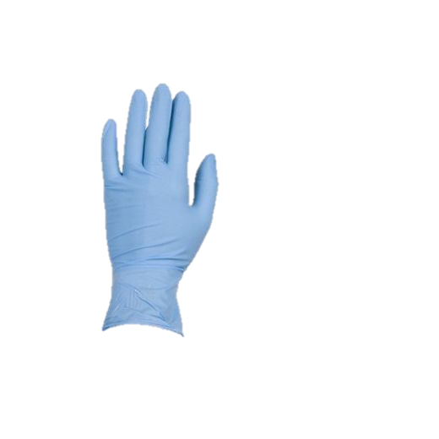
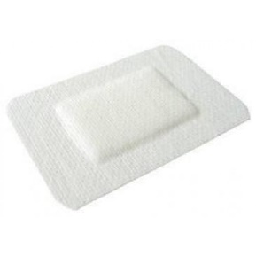
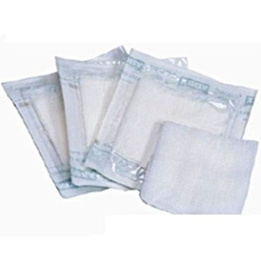
El papel de los docentes es contribuir a la buena separación dentro de los laboratorios, enfatizando en estas dos clases de residuos:
1.
Guantes contaminados
Servilletas contaminadas
Papel Kraft contaminado
Deposita aquí Todo aquello que este en contacto con fluidos corporales y sustancias de riesgo biológico
Algodón contaminado
Apósitos contaminado
Gasas contaminadas
RESIDUOS BIOSANITARIOS
Ubicación:

Slide 9
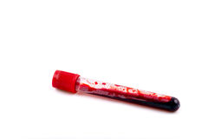
2.
Deposita aquí Muestras para análisis, tejidos, sangre y otros fluidos corporales como esputo, orina y materia fecal
Muestras de Sangre y otros fluidos
Restos humanos y tejidos
RESIDUOS
ANATOMOPATOLÓGICOS
Ubicación:
Así mismo dentro de nuestros compromisos está capacitar y disponer de las canecas marcadas para este fin.

Slide 10
Formatos que deben diligenciarse

Slide 11
Formato ingreso a practicas
Mandatorio
No diligenciarlo afecta:
Indicadores SGI
Acreditación Institucional

Slide 12
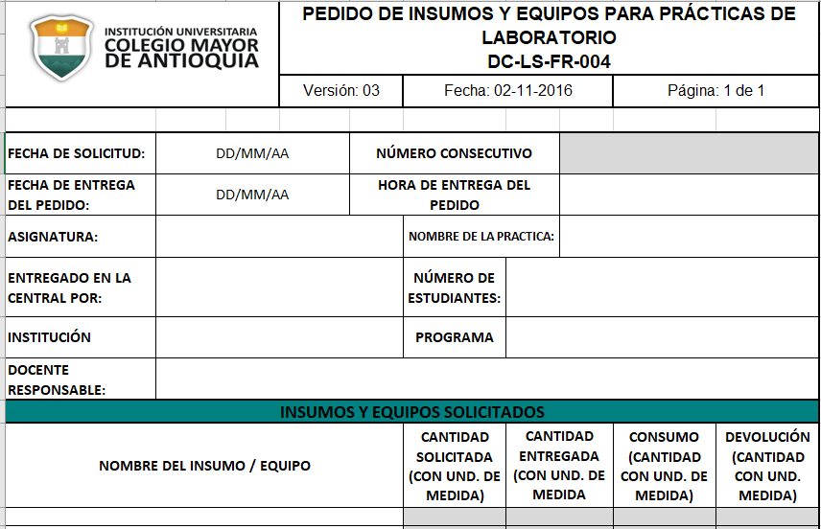
Pedidos de materiales: para investigación. Mandatorio para entrega de insumos
Debe enviarse con 8 días de anticipación
Correo: central.materiales@colmayor.edu.co

Slide 13
Manejo de equipos
Reporte de uso
Reporte de fallas

Slide 14
En caso de accidente
Avisar al auxiliar de laboratorio para activar la brigada de emergencias si es necesario.
En caso de contar con auxiliar ni servicio médico, informar a portería Ext 187 para activar servicio de EMERMEDICA si se requiere.
3. Activar póliza estudiantil.
Todo accidente de estudiante dentro de la institución que requiera tratamiento o evaluación médica debe ingresar a un centro hospitalario a través de la póliza.

Slide 15
Contactos
central.materiales@colmayor.edu.co
lab.salud@colmayor.edu.co
Juliana Tobón Ospina
Tel. 4445611 ext 161
Cel. 3006602938

